Slide 1


ỦY BAN NHÂN DÂN QUẬN LONG BIÊN
TRƯỜNG TIỂU HỌC ĐÔ THỊ VIỆT HƯNG
BÀI GIẢNG ĐIỆN TỬ
KHỐI 3
MÔN: ĐẠO ĐỨC

Slide 2
CHỦ ĐỀ 5: KHÁM PHÁ BẢN THÂN
Bài 8:
Em hoàn thiện bản thân
( Tiết 1)
Notes:
TK: VŨ HỒNG

Slide 3



Slide 4
Khám phá.

Slide 5
1. Kể chuyện theo tranh và trả lời câu hỏi.

Slide 6
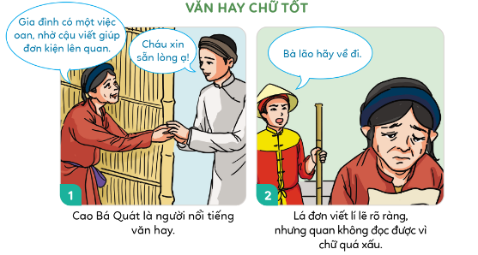
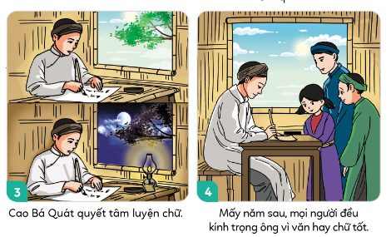


1. Kể chuyện theo tranh và trả lời câu hỏi.
a. Theo em, đâu là điểm mạnh, điểm yếu của Cao Bá Quát?
b. Cao Bá Quát đã khắc phục điểm yếu của bản thân bằng cách nào?

Slide 7


Trình bày
Nhận xét

Slide 8

a. Theo em, đâu là điểm mạnh, điểm yếu của Cao Bá Quát?
* Điểm yếu của Cao Bá Quát đó là chữ xấu.
* Điểm mạnh của Cao Bá Quát đó là văn hay.

Slide 9

b. Cao Bá Quát đã khắc phục điểm yếu của bản thân bằng cách nào?
Cao Bá Quát đã khắc phục điểm yếu của bản thân bằng cách chăm chỉ luyện chữ ngày đêm, kết quả đã trở thành người văn hay chữ tốt nổi tiếng và được mọi người kính trọng.

Slide 10


Luyện tập.

Slide 11
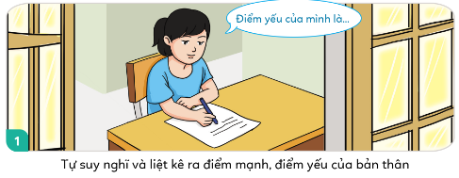
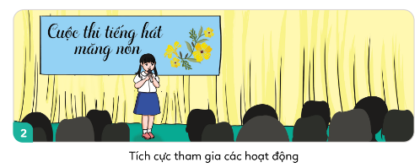

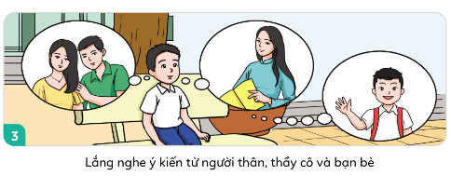
Quan sát tranh, mô tả tranh và trả lời câu hỏi:
a. Em chọn cách nào trong các cách trên để tự đánh giá điểm mạnh, điểm yếu của mình?
b. Em hãy kể thêm các cách khác để tự đánh giá điểm mạnh, điểm yếu của mình.
THẢO LUẬN NHÓM ĐÔI.

Slide 12


Chia sẻ
Nhận xét
Trình bày

Slide 13

Chọn cách tự suy nghĩ và liệt kê ra điểm mạnh, điểm yếu của bản thân. Điều này giúp em tự nhìn nhận lại, sau đó tìm cách phát huy điểm mạnh và hạn chế điểm yếu của mình.
Em đồng tình với ý kiến của bạn vì:
Notes:
Chọn vào ô để hiện gương mặt cảm xúc

Slide 14

Tích cực thamgia các hoạt động để tự rèn luyện bản thân.
Em đồng tình với ý kiến của bạn vì:

Slide 15

Tâm sự, trò chuyện với bố mẹ, người thân, bạn bè để lắng nghe nhận xét, góp ý của họ.
Em đồng tình với ý kiến của bạn vì:

Slide 16
Trao đổi trước lớp.
b. Em hãy kể thêm các cách khác để tự đánh giá điểm mạnh, điểm yếu của mình.
+ Suy ngẫm và viết ra những điểm mạnh, điểm yếu của bản thân để từ đó tìm ra cách khắc phục.
+ Thường xuyên hỏi bạn bè, người thân điều mà mình băn khoăn và lắng nghe ý kiến của mọi người để điều chỉnh mình.
+ Tham giá nhiều hoạt động tập thể ở trường, lớp.
+ Lập và thực hiện kế hoạch để phát huy điểm mạnh, khắc phục điểm yếu của bản thân

Slide 17
Thực hiện kế hoạch phát huy điểm mạnh,
khắc phục điểm yếu của bản thân..

Slide 18
Vận dụng.

Slide 19


Qua tiết học này em học được điều gì?

Slide 20






